Slide 1
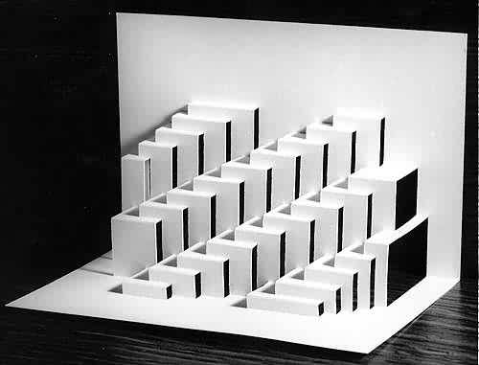
Arquitectura
Del
Software
V2.0
Julio 2011
Ferreiras

Slide 2
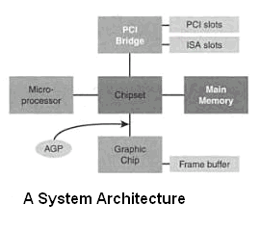
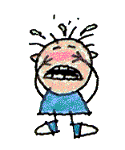
Arquitectura, significado:
Disposición ordenada de las partes de un sistema, para realizar algo.
Por ejemplo, este diagrama lo conocemos ( debemos )
Este nos muestra una arquitectura de un sistema donde podemos ver cada uno de sus componentes, y entender su papel en el conjunto ( Debemos entenderlo ).

Slide 3
 En nuestro caso, Arquitectura es “Disposición ordenada de las partes de la estructura o diseño general de un sistema de software”.

Slide 4

Arquitectura del Software
Según lo establecido en la IEEE Std 1471-2000¹, “Es la organización fundamental de un sistema, incorporada en sus componentes, sus relaciones entre sí y con el entorno y los principios que guían su diseño y evolución.” Es el nivel conceptual más alto de un sistema en su entorno.
1: Ver en el grupo IEEE-Std-1471-2000.pdf

Slide 5
La arquitectura del software
 Consiste de los programas que llevarán a cabo las funciones del sistema. El diseño del software debe hacerse en conjunción con el diseño de la base de datos y de la interfaz de usuario

Slide 6
La arquitectura del software
■ Es un proceso creativo que identifica los principales subsistemas del software y su comunicación entre sí.
■ Establece los módulos de los diferentes subsistemas y la forma en que interactuarán unos con otros;
■ Es una abstracción o vista de alto nivel del sistema;

Slide 7
La arquitectura del software
■ Es un plano del software en desarrollo que debe traducir su definición en algo simple, genérico y fácil de entender;
■ No debe profundizar en los detalles específicos de la fase de diseño ni dictar las directrices de la implementación y las normas de programación;

Slide 8
La arquitectura del software
■ Debe definir límites alrededor de los cuales se deberá mover el diseño;
■ Debe establecer las especificaciones alineadas con los requerimientos especificados;
■ Debe asegurar que el proceso de desarrollo se mantenga dentro de ciertos límites definidos;

Slide 9
La arquitectura del software
■ Es un conjunto de decisiones significativas acerca de los componentes del software y como se organizaran. Especifica los subsistemas mas críticos y define su relación entre si.

Slide 10
La arquitectura del software
■ Debe especificar una tecnología realizable, factible. Esto es, por ejemplo, en la actualidad hay dos tipos principales de sistemas de procesamiento de información:
➢ Sistemas basados en el conocimiento ( por ejemplo, los sistemas expertos de IA );
➢ Sistemas basados en los datos ( Los principales subsistemas son una base de datos -DBMS- , una aplicación para acceder a la base de datos al través del DBMS y una interfaz de usuario. )

Slide 11
La arquitectura del software
■ Debe considerar los siguientes tipos de procesamiento entrada-salida:
➢ Por lotes: Trabajos configurados para ser ejecutados en grupo hasta el final sin intervención manual;
➢ Interactivo ( online ): Acepta la entrada del usuario y proporciona información como salida para el usuario;
➢ En tiempo real: Responde con rapidez suficiente para que su salida pueda afectar o controlar los acontecimientos en su entorno.

Slide 12
La arquitectura del software
■ Involucra la estructura y organización del sistema de software nuevo. Es por ello que debemos tener claro si lo que vamos a construir es : Un sistema de escritorio, un sistema basado en una red o un sistema basado en el Internet. Esa decisión hay que tenerla muy, pero muy clara.

Slide 13
La arquitectura del software
 Requiere que las primeras etapas sean la identificación de los varios subsistemas y su relación entre si, con la red, la base de datos y la interfaz del usuario

Slide 14
La arquitectura del software
 Esta compuesta por un conjunto de abstracciones y patrones coherentes que proporcionan el marco de referencia necesario para guiar la construcción del software para un sistema de información. Incluye los módulos de los diversos componentes y cómo encajan entre sí.

Slide 15
La arquitectura del software
 Tiene como objetivo principal Aportar elementos que ayuden a la toma de decisiones y, al mismo tiempo, proporcionar conceptos y un lenguaje común que permitan la comunicación entre los equipos que participan en un proyecto. Para conseguirlo, la Arquitectura del Software construye abstracciones, materializándolas en forma de diagramas comentados. En este curso usaremos los diagramas UML como vistas.

Slide 16
RUP define cuatro vistas diferentes:
➢ Vista lógica: Describe el modelo de objetos.
➢ Vista de proceso: Muestra la concurrencia y sincronía de los procesos.
➢ Vista física: Muestra la ubicación del software en el hardware.
➢ Vista de desarrollo: Describe la organización del entorno de desarrollo.
Existe una quinta vista que consiste en una selección de casos de uso o de escenarios que los arquitectos pueden elaborar a partir de las cuatro vistas anteriores.

Slide 17

La arquitectura del software
 Tiene como responsabilidad fundamental :
➢ Definir los módulos principales
➢ Definir las tareas que ejecutará cada uno de estos módulos
➢ Definir la interacción que existirá entre dichos módulos
➢ Control y flujo de datos entre módulos
➢ Secuenciación de la información entre los módulos
➢ Protocolos de interacción y comunicación entre los módulos
➢ Ubicación de los módulos en el hardware

Slide 18
Modelos o vistas arquitectónicas
Son utilizadas para describir (documental) la arquitectura del software. Tres vistas son de importancia en cualquier arquitectura:
 Estática: describe qué componentes tiene la arquitectura.
 Funcional: describe qué hace cada componente.
 Dinámica: describe cómo se comportan los componentes a lo largo del tiempo y como interactúan entre sí.
En este curso se expresarán estas vistas usando el UML.

Slide 19
¿ Cuándo hacer la Arquitectura del Software ?
Después de que los documentos entregables, resultados de la fase de análisis, que definen la especificación de los requerimientos, hayan sido aceptados y aprobados se inicia la fase de diseño. La primera etapa en esta fase es la creación de la arquitectura del software en desarrollo.

Slide 20
Principios a seguir en la creación de la Arquitectura del Software
1. La arquitectura debe verse ligera.
2. La arquitectura debe ser accesible.
3. La arquitectura debe ser legible.
4. La arquitectura debe ser comprensible
5. La arquitectura debe ser creíble
6. La arquitectura no tiene que ser perfecta
7. No haga el diseño inicial grande. Si les dan a elegir entre hacer el modelo perfecto o su aplicación, escoja su aplicación.
8. Hacer la cosa más simple que podría funcionar sin perjuicio de las necesidades futuras.
9. La arquitectura es un bien compartido.
10. Involucrar a todos los interesados, pero mantener el control.
11. El equipo de arquitectura debe ser pequeño.
! 2. Recordar la diferencia entre un cerdo y un pollo.

Slide 21
Entregable de la Arquitectura del Software
El producto del proceso de la creación de la arquitectura del software es el Documento de Diseño Arquitectónico¹. El contenido de este documento puede ser como se indica a continuación.
1: Ver ejemplo en el grupo, DDA_Ejemplo.pdf

Slide 22
Documento de Diseño Arquitectónico del Software
Nombre del Proyecto: XXXX
1. Contexto del proyecto
2. Requerimientos de la arquitectura.
2.1. Revisión de los objetivos claves.
2.2. Casos de Uso de la arquitectura.
2.3. Requerimientos arquitectónicos de los interesados.
2.4. Restricciones.
2.5. Requerimientos no funcionales.
2.6. Riesgos.
3. Solución
3.1. Patrones arquitectónicos pertinentes.
3.2. Descripción de la arquitectura.
3.3. Vistas estructurales
3.4. Vistas dinámicas
3.5. Cuestiones de su implementación.
4. Análisis de la arquitectura
4.1. Análisis de escenarios.
4.2. Riesgos.
Fuente:
“Essential Software Architecture,
By Ian Gorton. “

Slide 23
Entorno de Implementación¹ de la arquitectura del software
La estructura arquitectónica del software tendrá que ser apoyada por un entorno de implementación ( hardware, sistemas operativos y otros componentes del sistema) y su configuración.
¹: Deployment environment

Slide 24
 Las opciones de entornos de implementación mas comunes hoy día, a ser consideradas para la organización de la arquitectura del software son:
 Middleware es un elemento importante definir aquí: Un programa especial para hacer posible la comunicación entre diferentes capas.
➢ Arquitectura de un solo computador
➢ Arquitectura de multinivel:
➢ ➢ Arquitectura en clúster.
➢ ➢ Arquitectura de multicomputadores.
➢ Arquitectura centralizada
➢ Arquitectura distribuida
➢ Arquitectura Cliente/Servidor
En este curso veremos esta dos arquitectura. Se deja a los estudiantes, como asignación, un reporte de consulta googleana de las otras y las que consideren necesario agregar.
➢ Arquitectura Cliente servidor de tres capas
➢ Arquitectura basada en el Internet
➢ Arquitectura Cliente basada en la Web
➢ Arquitectura de servicios Web

Slide 25
Arquitectura Cliente/Servidor
Divide los programas en dos tipos:
 Servidor: Gestiona uno o más recursos del sistema de información o presta un servicio bien definido.
 Cliente: Se comunica con el servidor para solicitar recursos o servicios y el servidor responde a esas solicitudes.

Slide 26
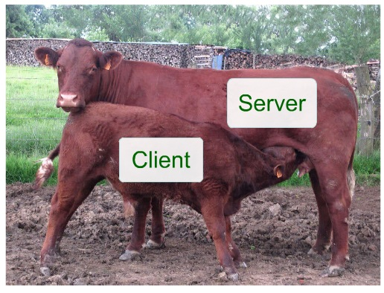

 Ejemplos:

Slide 27
 Ejemplo típico: Interacción, vía una red, entre una aplicación (Cliente) ejecutándose en una Computadora A y un DBMS (Servidor) ejecutándose en una Computadora B:
Solicitud de acceso a la base de datos
Respuesta del DBMS
Cliente
El DBMS accede a los datos en nombre del cliente y le devuelve una respuesta, tal como el resultados de una operación de búsqueda o el resultado de éxito o fracaso de una operación de actualización.
Servidor
Computadora A (Front End)
Computadora B (Back end)

Slide 28
 Para organizar un software con el enfoque arquitectónico Cliente/Servidor:
 Descomponer el sistema en los subsistemas programas Cliente / Servidor, módulos u objetos, para establecer los subsistemas o unidades estructurales del software en desarrollo;
 Determinar cuales clientes y servidores se ejecutaran en cuales sistemas informáticos ( el / los computador(es), sistema(s) operativo).
 Describir los protocolos de comunicación y las redes que conectaran los clientes y los servidores.

Slide 29
 La clave para descomponer y organizar un software con el enfoque arquitectónico Cliente/Servidor es identificar los recursos o servicios que pueden ser gestionados de forma centralizada por subsistemas o unidades de software.

Slide 30
 Ejemplos de servicios gestionados de forma centralizada son verificación de crédito, autenticación y autorización de seguridad:
Almacén
de datos
de crédito
Proceso u objeto cliente
Servicio de verificación
En cada caso, un servicio provee un conjunto de procesos bien definidos, tal como recuperar, actualizar y aprobar, todos basados en un almacenamiento de datos que es oculto al cliente.

Slide 31
 Aunque el software Cliente y el software Servidor Se pueden ejecutar en cualquier sistema informático ( computador, sistema operativo ), el arreglo mas típico es poner el software servidor en un sistema de computo ( computador, sistema operativo ) y distribuir el software cliente en sistemas informáticos (computador, sistema operativo ) de los usuarios finales, cada uno de los cuales ejecutara una copia este.

Slide 32
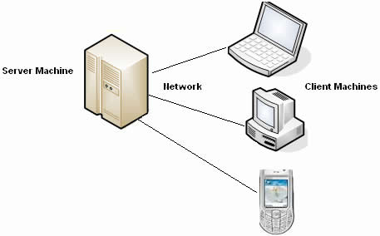
 Interacción entre múltiples clientes y un simple servidor:
Los clientes y el servidor se comunican por medio de un protocolo de comunicación bien definido sobre una red física.
Client / Server Architecture
http://www.serverrack2.com/client-server-architecture/

Slide 33
 Para comunicarse con el Servidor DBMS Un SQL - Structured Query Language - deberá de ser usado con una conexión a la base de datos vía un ODBC - Open Database Connectivity - Si un servicio externo es suplido al sistema, debe ser vía un protocolo apropiado al cual el cliente deberá adherirse.

Slide 34
 La arquitectura Cliente / Servidor, y sus variantes mas recientes ( N-Tier )¹, se han convertido en la arquitectura dominante para la gran mayoría del software moderno.
¹: Ver pequeña lectura para reporte: “N-Tier Architecture.doc” en el grupo

Slide 35
 La arquitectura de n niveles ( n-Tier) Ofrece la mejor solución en las infraestructuras informáticas corporativas; Divide los sistemas y aplicaciones en front-end, capas medias de nivel y back-end; Soporta un enfoque mas estandarizado y compatible de bloques de construcción para el diseño de aplicaciones; Hardware y software para presentación; La aplicación y la base de datos se pueden ampliar de forma independiente e integrarlas mas fácilmente en complejos entornos de comercio electrónico.

Slide 36
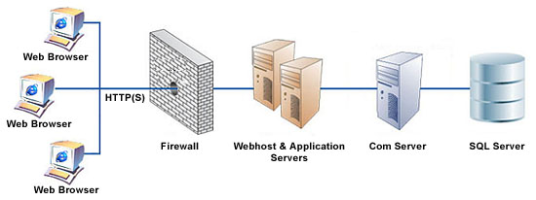
n-Tier Gráficamente:

Slide 37
Tiers and Layers
(Niveles y Capas)
El concepto de niveles y capas surgió con la necesidad de identificar y segregar diferentes partes de una aplicación en subsistemas separados conectados. Hay un malentendido de que niveles y capas son dos nombres diferentes de una misma entidad. Realmente, la separación puede ser a dos niveles:
➢ Separación física o niveles ( tiers)
➢ Separación lógica o capas ( layers)
En este curso seguiremos estos conceptos.

Slide 38
Comments, Generally, the term
■ tiers is used to describe physical distribution of components of a system on separate servers, computers, or networks (processing nodes). A three-tier architecture then will have three processing nodes.
■ Layers refer to a logical grouping of components which may or may not be physically located on one processing node.
Recuperado de http://en.wikipedia.org/wiki/Multitier_architecture

Slide 39
 Por ejemplo:
➢ Una solución de tres capas (presentación, lógica del negocio, datos) que residen en un solo ordenador (Presentación+lógica+datos). Se dice que la arquitectura de la solución es de tres capas y un nivel.
➢ Una solución de tres capas (presentación, lógica del negocio, datos) que residen en dos ordenadores (presentación+lógica por un lado; lógica+datos por el otro lado). Se dice que la arquitectura de la solución es de tres capas y dos niveles.
Fuente ⇒ http://es.wikipedia.org/wiki/Programaci%C3%B3n_por_capas

Slide 40
 Mas de Tier y Layers (spanglish)
Physical Separation ( tier )
In a tier-based architecture, we separate code physically into different assemblies (or a set of assemblies). For example, we may have a single assembly for the web project, and another one for the class project having business code. If we want to deploy our application across multiple servers, spanning different geographical locations, then we need to use an n-tier architecture (which we will study in the coming chapters of this book).

Slide 41
 Mas de Tier y Layers (spanglish)
Logical Separation ( layer )
Separating into layers mean that we logically separate the code, but the entire
application will be a part of a single physical assembly [ montaje físico ] (or a set of assemblies depending on the compilation model). We may put the code files into separate folders, each having its own namespace for easier code management and readability, but we won't have a separate assembly for each different namespace or part of the code. Also, unlike physical separation, it will not be possible to deploy parts of the application in a distributed manner.
So a "tier" is a unit of deployment, while a "layer" is a logical separation of
responsibility within the code. A layer becomes a tier if it can be physically
separated from the layers consuming it. Alternatively, a tier is a layer which
could be physically separated from the layers consuming it.

Slide 42
Arquitectura Cliente/Servidor de Tres capas.
Es una variante de la arquitectura Cliente/Servidor que divide el software en un conjunto de procesos cliente / servidor independientes del hardware o localización. Todas las capas pueden residir en un procesador, o tres o más capas pueden ser distribuidos a través de muchos procesadores. En otras palabras, las capas pueden residir en uno o más niveles.

Slide 43
 El conjunto de capas mas común en la arquitectura cliente/servidor de tres capas es:
➢ Datos : Maneja los datos almacenados, usualmente en una o mas base de datos; Otro nombre es Capa de almacenamiento;
➢ Lógica del negocio: Implementa las reglas y procedimientos de los procesos de negocio; Otro nombre es Capa de aplicación;
➢ Vista : Acepta las entradas del usuario y formatea y muestra los resultados del procesamiento; Otros nombres son Capa de presentación o UI;
 Mas adelante, en este curso, retomaremos esta arquitectura.

Slide 44
 La capa de presentación No contiene mucho elementos de código.
 La capa de la lógica de negocio Es el núcleo del software, es construida de acuerdo a las especificaciones de los requerimientos desarrollados durante la fase de análisis. Las clases en el diagrama de clases son implementadas dentro de esta capa. Los objetos de estas clases son los que interactúan para completar las tareas de los usuarios.

Slide 45
 La capa de datos Es la agrupación lógica de los componentes y servicios que proporcionan funcionalidad de acceso a los datos.
 La capa de datos Es responsable de administrar los datos. En el caso simple, puede ser sencillamente un DBMS. En otros casos puede incluir los procedimientos de acceso a los datos de otras fuentes de datos. Es lo mas común.

Slide 46
 El trabajo de La capa de datos Es proporcionar a la capa de lógica de negocio los datos pedidos cuando sea necesario y almacenar los datos cuando sea requerido.
 Poco o nada de validación / lógica de negocio se pone en la capa de datos, ya que la lógica pertenece a la capa de lógica de negocio. Sin embargo...

Slide 47
 Sin embargo, la omisión de toda la lógica de negocio de la capa de datos no siempre es el mejor enfoque. “NOT NULL” y las restricciones de clave se pueden considerar "las reglas de negocio", que sólo deben ser conocidas por la capa de lógica de negocio. Otros ( la gran mayoría ) consideran que es más seguro y mejor incluir tales restricciones en la base de datos (y cambiarlas, cuando las reglas de negocio cambien). Usted elige.

Slide 48
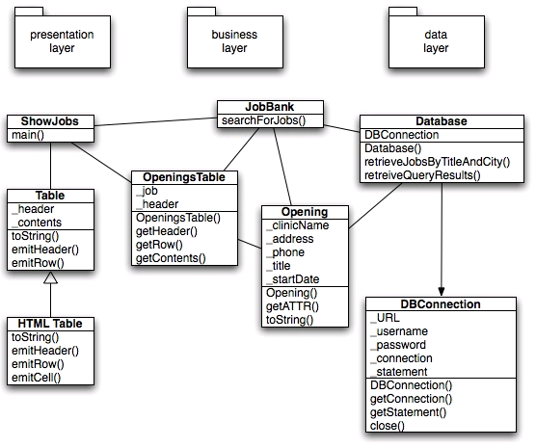
http://www.eng.mu.edu/corlissg/150.07f/sitecontents.html

Slide 49
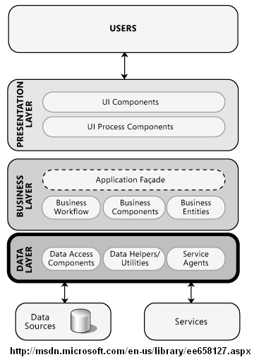
The data layer may include the following:
Data Access components. These components abstract the logic required to access the underlying data stores. They centralize common data access functionality in order to make the application easier to configure and maintain. Some data access frameworks may require the developer to identify and implement common data access logic in separate reusable helper or utility data access components. Other data access frameworks, including many Object/Relational Mapping (O/RM) frameworks, implement such components automatically, reducing the amount of data access code that the developer must write.
Service agents. When a business component must access data provided by an external service, you might need to implement code to manage the semantics of communicating with that particular service. Service agents implement data access components that isolate the varying requirements for calling services from your application, and may provide additional services such as caching, offline support, and basic mapping between the format of the data exposed by the service and the format your application requires.
3
Layer
Architecture
A typical application showing the data layer and the components it may contain
Se le sugiere una visita a este link.

Slide 50
 La Arquitectura de tres niveles Es una especialización de la arquitectura cliente-servidor donde la carga se divide en tres partes (o capas) con un reparto claro de funciones: una capa para la presentación (interfaz de usuario), otra para el cálculo (donde se encuentra modelado el negocio) y otra para el almacenamiento (persistencia). Una capa solamente tiene relación con la siguiente.
Ver en http://es.wikipedia.org/wiki/Arquitectura_de_software

Slide 51
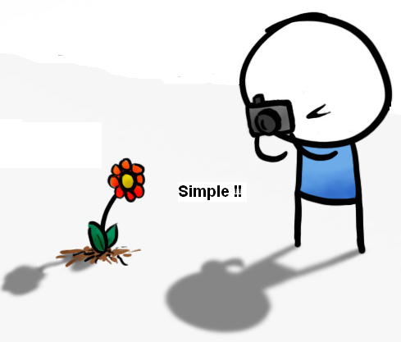
 La interacción entre las tres capas:
Pedido del usuario
Pedido de información
Pedido de acceso a los datos
Capa de
Presentación
Capa de la
Lógica del Negocio
Capa de
Datos
Respuesta formateada al usuario
Respuesta no formateada
Respuesta del acceso a los datos
Es un asunto Cliente / Servidor : La capa de presentación actúa como un cliente de la capa de la lógica de negocio, la cual, a su vez, actúa como un cliente de la capa de datos.

Slide 52
La arquitectura de 3 capas:
➢ Las interacciones entre las capas siempre son pedido-respuesta, lo cual hace que las capas sean independientes una de las otras, relativamente;
➢ La implementación de las capas en uno u otro sistema informático (computador + SO ) no es de importancia.

Slide 53
La arquitectura de 3 capas:
➢ Un lenguaje común y una red confiable Para los pedido-respuesta Son las únicas dependencias intermedias entre capas;
➢ Provee la flexibilidad Requerida por las organizaciones modernas para implementar y reimplementar recursos de procesamiento de información in respuesta a condiciones rápidamente cambiantes.

Slide 54
La arquitectura de 3 capas:
➢ Es un patrón arquitectónico de diseño ampliamente aplicado hoy día;
➢ Las tareas clave para su estructuración Son la descomposición del sistema en capas, clientes y servidores, distribuyendo las piezas al través de las plataformas ( CPU + SO ), y la definición de las redes físicas y sus protocolos de comunicación.

Slide 55
La arquitectura de 3 capas:
➢ Debe tener Un propósito e interfases bien definidas entre las capas. Las capas no deben acceder aleatoriamente a funciones en otra capa. Deben hacerlo solo llamando funciones en la interfaz entre ellas;

Slide 56
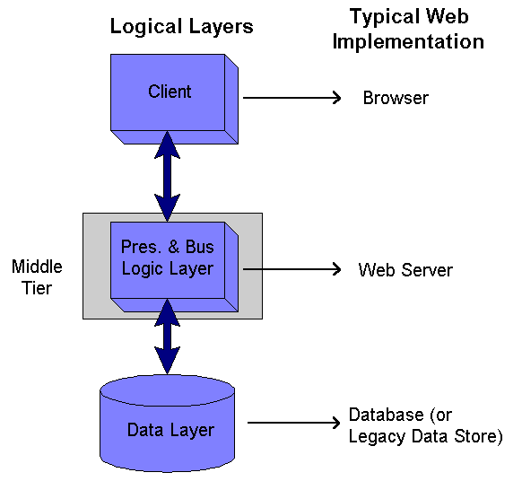
Architecture Alternative for a Smaller Web-based Application

Slide 57
 La mejor práctica de diseño de sistemas: Organizar un sistema en al menos tres capas (o niveles), Es una estrategia para simplificar la complejidad del sistema mediante la creación de interfaces bien definidas entre los subsistemas. Es el principio de la arquitectura del sistema de capas.

Slide 58
Selección y organización de las unidades estructurales del sistema
Cada una de las opciones de entornos de implementación para la organización de la arquitectura del software que vimos antes definen un estilo arquitectónico.

Slide 59
 Estos estilos pueden ser usados, solos o en combinación, para establecer los subsistemas o unidades estructurales del software en desarrollo. Se debe seleccionar la estructura mas apropiada que permita cumplir con todos los requerimientos especificados.

Slide 60
 La arquitectura del software esta basada en un modelo arquitectónico o estilo particular. Un estilo arquitectónico es un patrón de organización del sistema. Para establecer la estructura del sistema en desarrollo hay que tomar la decisión, fundamental, de cual estilo arquitectónico usar.

Slide 61
Descomposición en módulos
Luego de que un estilo arquitectónico o patrón de organización del sistema ha sido elegido para su estructuración en subsistemas, es necesario tomar una decisión sobre el enfoque que se utilizará en la descomposición de los subsistemas en módulos.
Esto es:

Slide 62
 Sistema, subsistemas, módulos:
Sistema
Subsistema-1
Subsistema-2
Subsistema...
Subsistema-n

Slide 63
 Sistema, subsistemas, módulos:
Subsistema
módulo-1
módulo-2
módulo...
módulo-n

Slide 64
 Para descomponer los subsistemas en módulos:
■ Descomposición Orientada a Objetos
Cada módulo es una clase y el sistema es un conjunto de objetos interactuando;
■ Pipelining orientado a funciones;
Módulos funcionales que aceptan los datos de entrada y los transforman en datos de salida; Modelo de flujo de datos es otro nombre.

Slide 65
Descomposición
Orientada a Objetos
Una vez que los objetos están definidos y la funcionalidad del sistema es asignada, los principales componentes del sistema de software son desarrollados de forma independiente. El desarrollo paralelo y las pruebas de los módulos individuales exige el cumplimiento estricto con los requerimientos especificados. Durante la codificación se decide si los módulos se deberán ejecutar en secuencia o en paralelo.

Slide 66
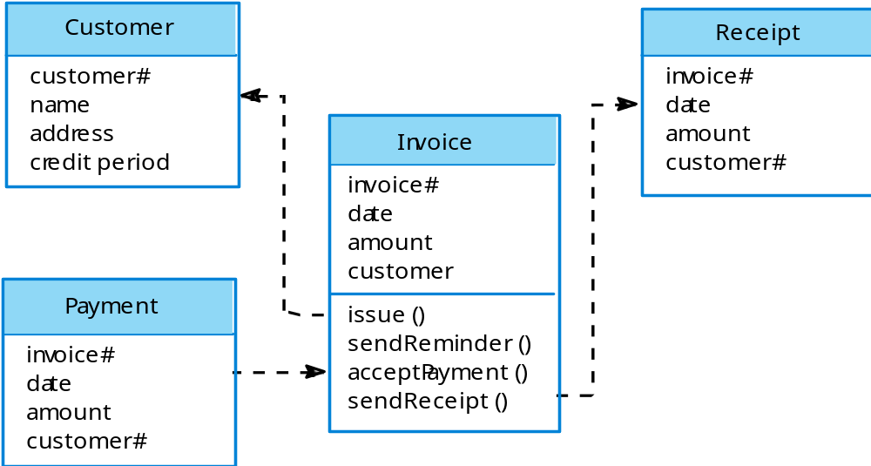
 Por ejemplo ( Software Engineering, Ian Sommerville, 8va. Edit, 2007), pagina 253:
Módulos OO de un sistema de procesamiento de facturas

Slide 67
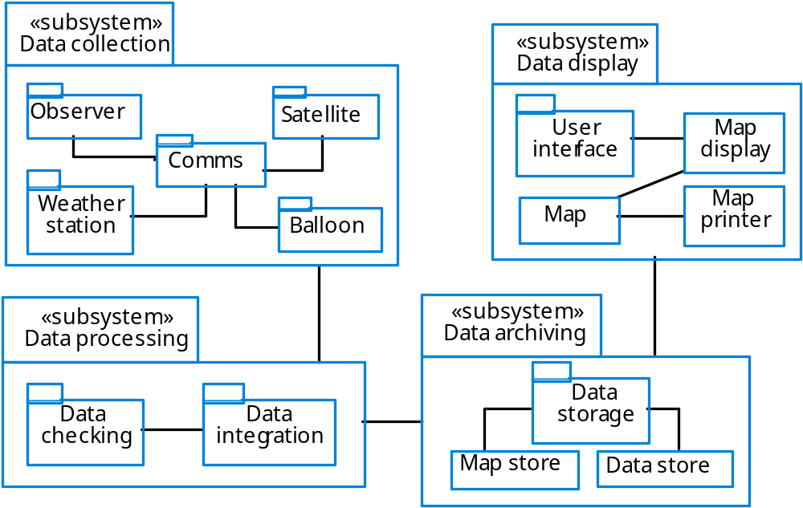
 Otro ejemplo (Software Engineering, Ian Sommerville, 8va. Edit, 2007), pagina 323:
Subsystems in the weather mapping system

Slide 68
Estilos de Control
A nivel arquitectónico, los estilos de control tienen que ver con el flujo de control entre los subsistemas que forman el sistema en desarrollo. Son usados en combinación con los estilos estructurales vistos. Para funcionar como un sistema, los subsistemas deben ser controlados para que sus servicios sean entregados en el lugar correcto en el momento adecuado.

Slide 69
 En los sistemas de software hay dos estilos de control genéricos que son utilizados:
■ Control centralizado
Un subsistema tiene la responsabilidad total de iniciar, controlar y terminar los otros subsistemas.
■ Control basado en eventos
Cada subsistema puede responder a eventos generados externamente. Estos eventos pueden venir de otros subsistemas o del entorno del sistema.

Slide 70
 El estilo de control centralizado puede ser:
■ Modelo retorno de llamada
Es el conocido modelo top-down de funciones en el cual el control principia en el tope de la jerarquía de funciones y al través de llamada a otras funciones pasa a los niveles mas bajos en el árbol. Es aplicable solo sistemas secuenciales.

Slide 71
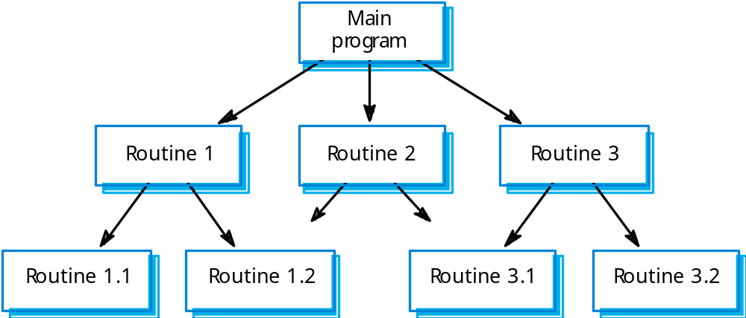
El control principia en el tope de la jerarquia de funciones
 Gráficamente:
Control
Call-return model

Slide 72
■ Modelo gestionado
Es aplicable a los sistemas concurrentes. Un subsistema controla la parada, el arranque y la coordinación de otros procesos del sistemas. Un proceso es un subsistema o modulo que se puede ejecutar en paralelo con otros procesos. Puede ser implementado en un sistema secuencial como una sentencia case.

Slide 73
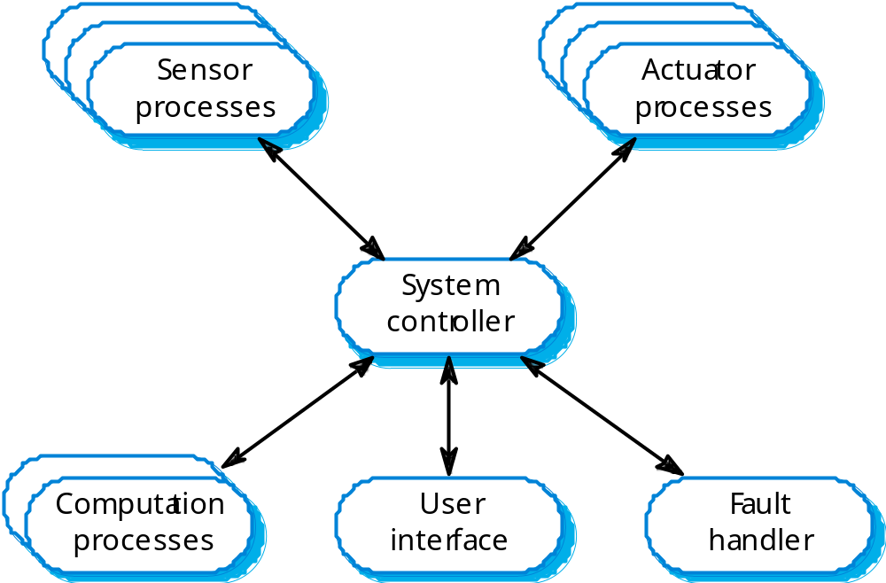
 Por ejemplo:
Centralized management model of control for a concurrent system.

Slide 74
Control basado en eventos
In an event driven control model, the system reacts to events via an event handler, an entity which is responsible for invoking the appropriate operation for a particular event. Systems that are based on an event driven control model are sometimes referred to as event driven systems. The core concepts associated with the event driven control model are defined below:
· event: an occurrence or incident that is significant to a system, such as the completion of an input/output operation. In object systems, events generally correspond to the messages sent between objects.
· event handler: an entity responsible for receiving and processing events. In object systems, event handlers correspond to objects, and the procedures for processing particular events typically correspond to operations. Event handlers can generate events and dynamically create new events.
· event queue: an entity that distributes events to event handlers.

Slide 75
 Dos modelos del estilo de control basado en eventos son de interés:
■ Modelo de difusión
Un evento es difundido, radiado, a todos los subsistemas. Cualquier subsistema que ha sido programado para manejar ese tipo especifico de evento puede responder a este.
Los modelos de difusión son efectivos en la integración de subsistemas que están distribuidos al través de diferentes computadores en una red. Soportan comunicación punto-a-punto.

Slide 76
Un nuevo subsistema puede manejar un tipo de evento particular solo si esta registrado con el manejador de dicho evento.
Cualquier subsistema puede activar cualquier otro subsistema sin conocer su nombre o ubicación.
El manejador de evento detecta los eventos consultando el registro de evento y pasa dicho evento al subsistema que haya mostrado interés y que se haya declarado como interesado.

Slide 77
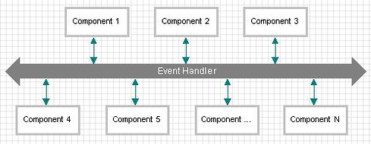
 Por ejemplo:

Slide 78
 In English:
In this example of a broadcast control model, the event handler is shown as a communication bus that is shared by all system components. External entities or internal components generate events, which are detected by the event handler. The event handler broadcasts the events it detects to the system components.
For large systems with many components and numerous events, such a scheme can incur significant communication and processing overhead. Consequently, in practice a selective broadcasting scheme is used. Components register interest in specific events with the event handler. The event handler maintains a registry of subscribed components and the events in which they are interested. When an event occurs, the event handler detects it, consults the event registry and passes the event to the interested subscribers.

Slide 79
■ Modelos controlados por interrupciones
➢ Son exclusivamente utilizados en sistemas de tiempo real donde una rápida respuesta a un evento es fundamental;
➢ Las interrupciones son detectadas por un manejador de interrupciones y pasadas a algún otro componente para su procesamiento.

Slide 80
➢ Los tipos de interrupciones son conocidas y tienen un manejador definido para cada tipo;
➢ Cada tipo esta asociado con una localización de memoria y hardware de interruptor causara la transferencia a su manejador.
➢ Permiten respuestas rápidas pero complejas para programar y difíciles de validar.

Slide 81
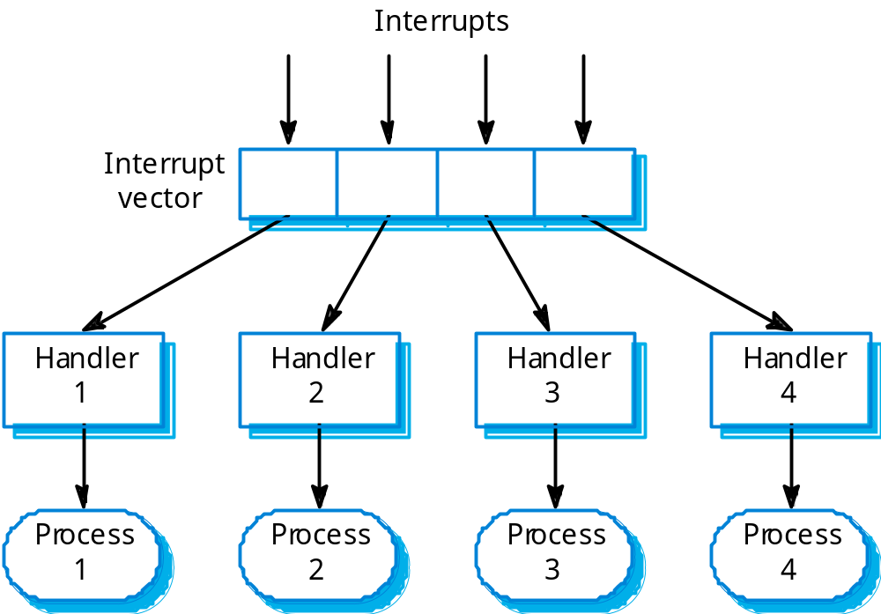
 Gráficamente:

Slide 82
Patrones de diseño de software
“
Un patrón de diseño de software es una arquitectura de software que ya fue probada y aprobada en el tiempo. Luego, todo patrón de diseño de software es una arquitectura, pero no toda arquitectura es un patrón de diseño.
“
f²

Slide 83
 La palabra patrón significa una guía o un modelo que se debe seguir al hacer las cosas. Un patrón de diseño es una solución reutilizable que se puede usar en nuestros proyectos a fin de que las técnicas de programación, probadas con el tiempo, puedan ser empleadas para resolver tipos similares de problemas.

Slide 84
 Un patrón de diseño de software describe una familia de soluciones a un problema de diseño de software. Consiste de uno o varios elementos de diseño de software tal como modulos, interfaces, clases, objetos, metodos, funciones, procesos, hilos, y mucha otra cosas más que facilitan el proceso de producción de un software.

Slide 85
 El propósito de los patrones de diseño es capturar el conocimiento especializado ( el know-how ) en el diseño de software y hacerlo reutilizable..
 Los patrones de diseño puede mejorar la estructura del software, simplificar el mantenimiento, y ayudar a evitar las desviaciones de arquitectura

Slide 86
 Los patrones de diseño también mejoran la comunicación entre los desarrolladores de software y capacitan al personal con menos experiencia para producir diseños de alta calidad.

Slide 87
 En el desarrollo de software, a menudo son utilizadas técnicas de programación y soluciones desarrolladas por otros que han demostrado ser creíble en el tiempo.
 Las soluciones a los problemas de software no se desarrollaron durante la noche, y la mayoría de estos problemas son comunes en todo el mundo en el desarrollo, por lo que estas soluciones, probadas en el tiempo, se han agrupado para ser re-usada por otros.

Slide 88
 Los patrones son descripciones de objetos comunicándose y clases que son adaptadas a resolver un problema de diseño general en un contexto particular
 Un patrón de diseño es normalmente representado con la ayuda de un diagrama UML

Slide 89
 Los patrones de diseño nos dicen cómo podemos lograr una solución en términos de implementación. Sin embargo, los patrones en sí mismos son independientes del lenguaje de programación y plataforma tecnológica. Un patrón de diseño particular se puede implementar en cualquier lenguaje que queremos: C++, Java, C# o PHP.

Slide 90
 Los patrones de diseño no solo ahorran tiempo y dinero, sino que también ayudan en la construcción de un software robusto, con la garantía de que la solución ha sido probada y verificada por otros muchos desarrolladores durante anos.
 Usando patrones de diseño simples creamos software que además de robusto es flexible el cual no solo es fácil de darle mantenimiento sino que también reduce el coste de este.

Slide 91
 En la literatura sobre arquitectura de software y en varios libros y conferencias de patrones de diseño, se cataloga una gran cantidad de patrones de diseño de software. Entre estos aparecen:
■ Los clásicos
➢ Layered System
➢ Pipe
➢ Module
➢ Event Channel
➢ Repository
➢ ➢
➢ Client/Server,
➢ Model/View/Controller,
➢ Blackboard,
➢ Process Control.

Slide 92
➢ Abstract Factory
➢ Adapter
➢ Bridge
➢ Builder
➢ Chain of Responsibility
➢ Command
➢ Composite
➢ Decorator
➢ Facade
➢ Factory Method
➢ Decoupling
➢ Integration
➢ Variant Management
➢ Data Management
➢ Control
➢ Virtual Machines
➢ Convenience Patterns
➢ Compound Patterns
➢ Not finished yet:
➢ ➢ Concurrency
➢ ➢ Distribution

Slide 93
Flyweight
Interpreter
Iterator
Mediator
Memento
Observer
Prototype
Proxy
Singleton
State
Strategy
Template Method
Visitor

Slide 94
 Design Pattern Examples in JAVA Code
http://www.java2s.com/Code/Java/Design-Pattern/CatalogDesign-Pattern.htm
Nombre_Patron ( Ejemplos )
Adapter Pattern ( 2 )
Bridge Pattern ( 3 )
Builder Pattern ( 2 )
Call Back Pattern ( 2 )
Command Pattern ( 7 )
Composite Pattern ( 3 )
Decorator Pattern ( 3 )
Facade Pattern ( 3 )
Factory Pattern ( 5 )
FlightWeight Pattern ( 1 )
HOPP Pattern ( 1 )
Interpretor Pattern ( 3 )
Iterator Pattern ( 2 )
Mediator Pattern ( 3 )
Memento Pattern ( 2 )
MVC Pattern ( 3 )
Observer Pattern ( 6 )
Prototype Pattern ( 2 )
Proxy Pattern ( 3 )
Router Pattern ( 1 )
Session Pattern ( 1 )
Singleton Pattern ( 6 )
State Pattern ( 3 )
Strategy Pattern ( 1 )
Successive Update Pattern ( 1 )
Template Pattern ( 2 )
Transaction Pattern ( 1 )
Visitor Pattern ( 3 )
Work Thread Pattern ( 1 )

Slide 95
 Ejemplos Cliente / Servidor en Código JAVA, ver en:
http://www.cs.unc.edu/Courses/jbs/lessons/java/java_client_server1/
 Actualizar los API deprecated a JAVA SE 6 o 7, probarlos.
 Otro site de interés para Java Programming/Client Server
http://en.wikibooks.org/wiki/Java_Programming/Client_Server

Slide 96
 Finalmente, dos cosas muy importante:
■ No podemos utilizar un patrón de diseño tal y como este nos es presentado. Este nos muestra el camino correcto a seguir para resolver un problema, pero no son una solución completa.
■ No podemos simplemente copiar y pegar el código de un patrón de diseño directamente en nuestro proyecto. Tendremos que modificarlo para satisfacer nuestras propias necesidades y plataforma de ejecución.

Slide 97
 Los patrones de diseño nos dicen cómo podemos lograr una solución en terminos de implementación. Sin embargo, los patrones en sí mismos son independientes del lenguaje de programación y plataforma tecnológica. Un patrón de diseño particular se puede implementar en cualquier lenguaje que queremos: C++, Java, C# o PHP.

Slide 98
 Patrones de Diseño Vs. Arquitectura : La principal diferencia entre arquitectura y patrones de diseño de software es que:
■ La arquitectura esta a un nivel abstracto y es independiente de la implementación;
■ Los patrones de diseño tratan con las cuestiones a nivel de implementación y estas mas cerca de la plataforma de programación y desarrollo.

Slide 99
Patrón Observer
Define una dependencia uno a muchos entre objetos, de modo que cuando un objeto cambia de estado, todos sus dependientes son notificados y actualizados automáticamente. Otros nombres son Subject Observer, Callback, Pusblish/Subscribe.

Slide 100
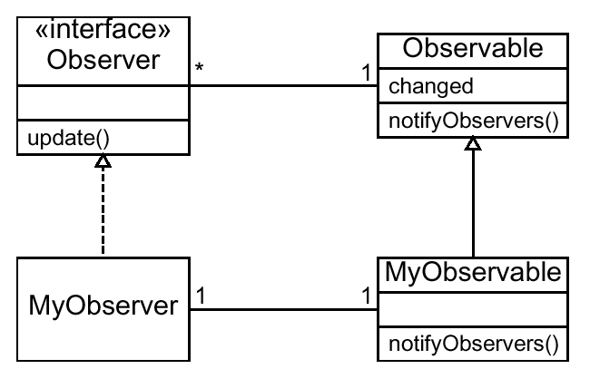
 Gráficamente, en UML:

Slide 101
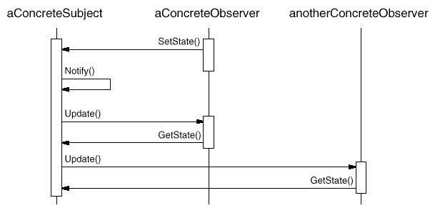
 Un diagrama de secuencia UML:

Slide 102
 Observer es un patrón de diseño de software en el cual un objeto, llamado sujeto –caso, asunto - mantiene una lista de sus dependientes, llamados observadores, y los notifica automaticamene de cualquier cambio de estado, llamando uno de sus métodos ( En java update(), notify() ). Su principal uso es la implementación de sistemas distribuidos de manejo de eventos.

Slide 103
 Un sujeto puede tener cualquier cantidad de observadores dependientes. Todos los observadores son notificados cuando el sujeto experimenta un cambio en su estado. En respuesta a ello cada observador interroga al sujeto para sincronizar su estado con el de éste.

Slide 104
 La implementación del patrón Observer existe en la librería de varios lenguajes de programación ( JAVA, C++, Lisp, Perl, PHP, Python, Objective C, C#, ColdFusion, Ruby, ... )

Slide 105
Observer, Observable, JAVA
Para observar eventos, la API de JAVA java.util provee un mecanismo compuesto de una interface y una clase:
Interface Observer
A class can implement the Observer interface when it wants to be informed of changes in observable objects.
Con el metodo update()
void update(Observable o, Object arg)
This method is called whenever the observed object is changed.

Slide 106
Observer, Observable, JAVA
Class Observable
public class Observable
Para representar un objeto que quiera ser observable.
Los metodos disponibles son:
void addObserver(Observer o) : Adds an observer
protected void clearChanged() : Indicates that this object has no longer changed.
int countObservers() : Returns the number of observers.
void deleteObserver(Observer o) : Deletes an observer.
void deleteObservers() : Clears the observer list.
boolean hasChanged() : Tests if this object has changed.
void notifyObservers(): notify all of its observers
void notifyObservers(Object arg) : all of its observers
protected void setChanged(): Marks this Observable object as having been changed;

Slide 107
➢ java.util.Observable
Cualquier clase que desee ser observada debe extends esta clase
➢ java.util.Observer
Debe ser implementada por cualquier clase que quiera actuar como Observer.
➢ Modelo de delegación de eventos: La fuente de eventos es Observable y los “listeners” de eventos son Observer.
➢ Use Vector<Observer> para almacenar las referencias a los observadores

Slide 108
 Un ejemplo de del uso de Observer / Observable
/*
ObserverPattern1.java
jdk1.6.0_25
Ferreiras / JAVA / Observer , Observable
Codigo recuperado del site:
http://www.java2s.com/Code/Java/Design-Pattern/CatalogDesign-Pattern.htm
*/

Slide 109
import java.util.Observable;
import java.util.Observer;
class MessageBoard extends Observable { // La pizarra es un objeto a Observar
private String message;
public String getMessage() {
return message;
}
public void changeMessage(String message) {
this.message = message;
setChanged(); // Establece el cambio en el objeto observado
notifyObservers(message); // message es un objeto, String,
// que sera usado por update() como argumento de "Object a"
}
}

Slide 110
Implementa la interface Observer y reescribe el metodo update() con la tarea que sea de interés cada vez que se informe a los objetos Observer de un cambio en el objeto Observable
class Student implements Observer { // Los estudiantes observan la pizarra
public void update(Observable o, Object a) {
System.out.println( "\n\t=> Message board changed: " + a );
}
}
Object a Que es establecido en el método notifyObservers( Object o );

Slide 111
public class ObserverPattern1 {
public static void main(String[ ] args) {
MessageBoard board = new MessageBoard(); // un Observable
Student Fern = new Student(); // Un Observer
Student Mark = new Student(); // Otro Observer
Student Edd = new Student(); // Otro Observer
// Registramos los objetos Observer
board.addObserver( Fern ); // registra a Fern como Observer de board
board.addObserver( Mark ); // Registra a Mark como Observer de board
board.addObserver( Edd ); // Registra a Edd como Observer de board
board.changeMessage( "More Homework !!, That is excellent " );
}
}
// Cambia el estado del Observable board

Slide 112
/*
C:\Archivos de programa\Java\jdk1.6.0_25\bin> java ObserverPattern1
=> Message board changed: More Homework !!, That is excellent
=> Message board changed: More Homework !!, That is excellent
=> Message board changed: More Homework !!, That is excellent
C:\Archivos de programa\Java\jdk1.6.0_25\bin>
*/

Slide 113
Patrón MVC
MVC Significa Model View Controller, Es un patrón de diseño que facilita la división de la aplicación en componentes lógicos que pueden ser diseñados y desarrollados de forma independiente, aumentando la reutilización de componentes al reducir el acoplamiento entre ellos.

Slide 114
 MVC ayuda a lograr la disociación del acceso a los datos y lógica de negocio del código de presentación, y, también nos da la oportunidad de hacer la prueba unitaria de la GUI de forma efectiva y ordenada, sin preocuparse de cambios en ésta, en absoluto.
Separa la lógica de negocio de los datos de la aplicación y de su presentación.

Slide 115
 MVC divide una aplicación interactiva ( un programa que responde a la actividad del usuario) en tres componentes:
➢ Modelo: Contiene la funcionalidad básica (la lógica de negocio) y los datos mostrados en la UI.
➢ Vista: Muestra, en la UI, la información ( los datos actuales del modelo) al usuario.
➢ Controlador: Maneja los eventos que afectan el modelo o la(s) vista(s);

Slide 116

Dinámica del patrón MVC
➢ VISTA dice a CONTROLADOR que maneje entrada de usuario;
M
M
➢ CONTROLADOR cambia el estado del MODELO.
➢ MODELO dice a VISTA que se actualice.
V
C
➢ VISTA lee estado del MODELO y se actualiza.

Slide 117
 Debido a una clara separación entre los 3 objetos del MVC, múltiples vistas y controladores pueden interactuar con el mismo modelo, modificándolo y mostrándolo cada vez. Incluso, nuevos tipos de vista y controladores, que no existían antes, puede interactuar con un modelo sin forzar un cambio en su diseño.

Slide 118
 El modelo
Describe la lógica de negocio del problema. Este encapsula los datos básicos y la lógica. Es relacionado con la lógica de negocio de la aplicación. Sabe de todos los datos que hay que mostrar. Siempre es aislado de la interfaz de usuario (UI) y de la forma de mostrar los datos.

Slide 119
 El modelo
➢ Es el código que realiza algunas tareas;
➢ Está construido sin preocuparse por la apariencia del sistema cuando se le presenta al usuario;
➢ Se refiere a los datos que son mostrados en la vista. Estos datos vienen de diferentes fuentes, por ejemplo, una base de datos;

Slide 120
 El modelo
➢ Cuenta con una interfaz puramente funcional, lo que significa que tiene un conjunto de funciones públicas que se pueden utilizar para alcanzar toda su funcionalidad. Algunas de las funciones son los métodos de consulta que permiten a un "usuario" obtener información sobre el estado actual del modelo. Los otros son métodos mutadores que permitan modificar su estado;

Slide 121
 El modelo
➢ Debe ser capaz de registrar vistas y de notificar a todas sus vistas registradas cualquier cambio que le sea hecho por uno de sus métodos mutadores;
En Java, un modelo se compone de una o más clases que extends java.util.Observable.

Slide 122
 Vista(s)
Describen y presentan el problema al usuario de una manera que este pueda entenderlo e interactuar con el. Normalmente usa métodos de solo lectura del modelo para consultarlo y mostrar el resultado a los usuarios. La vista puede ser una ventana GUI o una pagina HTML. Encapsula la presentación de los datos; Puede haber muchas vistas de un mismo dato. Cada vista tiene un controlador asociado. En JAVA, las vistas se construyen usando componentes AWT o SWING. Deben implementar la interface Observer.

Slide 123
 Controlador(es)
Funciona como un adhesivo que interactúa entre el modelo y las vistas. Acepta la entrada del usuario y consulta el modelo por los datos para producir una nueva vista. Cambian las vistas basado en acciones de los usuarios, tal como un clic sobre un botón. Manejan las entradas de los usuarios y administran la coordinación entre el modelo y los componentes de la vista. Reciben la entrada usualmente como eventos. Es solo al través de los controladores que el usuario puede interactuar con el sistema.

Slide 124



Tres tipos de objetos MVC expresados en UML
Objeto vista
Objeto controlador
Objeto Modelo

Slide 125
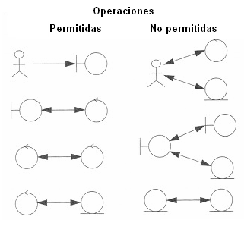
 De acuerdo a las normas MVC, las siguientes operaciones son permitidas. También se muestran las no permitidas.

Slide 126
 En resumen, de acuerdo a las normas MVC:
➢ Los usuarios interactúan únicamente con objeto Vista;
➢ Los objetos Vista y Controlador hablan uno con otro;
➢ Diferente objetos Controladores pueden hablar entre si;
➢ Los objetos Controlador hablan a los objetos Modelo.

Slide 127
Enfoques para aplicaciones diseñadas con MVC
A partir de la evolución de las aplicaciones GUI, la interfaz de usuario (UI) se ha convertido en el componente de software con la responsabilidad de ambos vista y controlador:
( UI ⇒ VIEW + CONTRLLER ).

Slide 128
 En base a lo anterior, se han desarrollado otras variantes del principio del patrón MVC. Estas son:
➢ El diseño M-VC
El cual puede ser Implementado en JAVA con dos enfoques:
 Herencia
Usando la interface java.util.Observer y la clase java.util.Observable y un Vector<Observable>
⇒ Ver ejemplo en el grupo.
 Delegación
usando java.beans
⇒ Se deja a opción del estudiante documentar este.

Slide 129
 Una variante mas reciente del MVC Es el Model-View-View Model (MVVM)
Ver en
http://www.codeproject.com/KB/architecture/Basics_UIDesignPattern.aspx
http://knockoutjs.com/documentation/observables.html

Slide 130
Framework
Es un conjunto de herramientas que incluye bibliotecas o métodos desarrollados de acuerdo con una determinada arquitectura, de modo que los desarrolladores no tengan la necesidad de volver a inventar la rueda. En lugar de re-escribir la implementación básica cada vez, pueden usar el framework y abstraerse de los detalles internos de implementación.

Slide 131
Framewoks basados en MVC
➢ .NET
   ASP.NET MVC, MonoRail
➢ Java
   JavaServer Faces (JSF), Struts, Spring Web MVC, Tapestry, JBoss Seam, Swing
➢ PHP
   CakePHP, Symfony, Zend, Joomla, Yii, Mojavi
➢ Python
   Django, Zope Application Server, TurboGears
➢ Ruby on Rails
➢ C++
 PureMVC, TreeFrog, CppCMS, ffead

Slide 132
➢ En el entorno J2EE es recomendado usar un servlet como el controlador, JavaBeans, clases java y componentes Enterprise JavaBeans para el modelo y, para la vista, usar JSP.
 Ver articulo en 
http://www.informit.com/articles/article.aspx?p=25464
Muy orientador.

Slide 133

MVC y la arquitectura multicapas
➢ MVC no reemplaza la arquitectura n-Layer
  ⇒ Usualmente, ambas son usadas juntas
➢ Típicamente, la arquitectura n-Layer puede usar MVC
  ⇒ Para separar las capas de datos, la de lógica y la de representación.
Controllers
(Business Logic)
Views
(Presentation)
Model (Data)
Data Access Logic

Slide 134
 Un ejemplo de del uso de Observer / Observable en M-VC
/*
MVC0.java
jdk1.6.0_25
Ferreiras / JAVA / M-VC
Enfoque Model-( View-Controller), M-VC
Simular el proceso de conteo de votos para los partidos en la JCE
*/

Slide 135
import java.util.*;
import java.text.DecimalFormat;
class ModeloJCE extends Observable { // Modelo
static int conteo = 0;
static int totalVotos = 0; // Total de votos procesados en general
private String partido;
private int votos = 0;
private double porciento = 0.0;
public ModeloJCE(String pa) { // Constructor
partido = pa;
System.out.println(" \n\t=> Se ha creado el partido " + partido +
" Con " + votos + " Votos, para un " +
porciento + “ % \n");
}

Slide 136
// Cambia el estado del Observable y lo notifica
public void setConteo( int vo) {
conteo = conteo + 1;
votos = votos + vo;
totalVotos = totalVotos + vo;
porciento = votos * 1.0 / totalVotos * 100;
// Informa a los Observer los cambios en el estado del objeto
// Observable
setChanged(); // Para indicar el cambio en el Observable
notifyObservers( );
}
// El 1.0 es para obtener double / int * int -> double (-_-)
// No tiene Object arg, luego, no se usa en el metodo
update( Observable obj, Object arg )

Slide 137
public static int getConteo() { return conteo; }
public String getPartido() { return partido; }
public int getVotos() { return votos; }
public double getPorciento() { return porciento; }
public static int getTotalVotos() { return totalVotos; }
} // Fin clase ModeloJCE

Slide 138
// Implementacion de la interface Observer
class Observadores implements Observer { // VC
private String nombre;
private String par;
private int vot;
private int totVot;
private double por;
private int con;
public Observadores( String no ) { // Constructor de un objeto Observer
nombre = no;
System.out.println("\n\t=> El observador " +
nombre + " Es aprobado\n");
}

Slide 139
// Actualizar el objeto Observable con el que esta registrado como Observer
public void update(Observable obj, Object arg) {
par = ( ( ModeloJCE ) obj).getPartido();
vot = ( ( ModeloJCE ) obj).getVotos();
por = ( ( ModeloJCE ) obj).getPorciento();
totVot = ( ( ModeloJCE ) obj).getTotalVotos();
con = ( ( ModeloJCE ) obj).getConteo();
DecimalFormat formato1 = new DecimalFormat("0.##");
System.out.println("\n\t=> Conteo No. : " + con + " \n" + "\n\t * El partido " +
par + " Tiene " + vot + " Votos, Para un " +
formato1.format(por) + " Porciento" +
"\n\t El Total de votos procesados es " +
totVot + " en General\n" ) ;
}
}
Observe la conversion explicita para acceder a los miembros del objeto observable.

Slide 140
// Uso de las clases
class usoClases {
usoClases() {
// Creacion de objetos Observable y Observer
ModeloJCE partido1 = new ModeloJCE("PPTU"); // Observable
ModeloJCE partido2 = new ModeloJCE("VVP"); // Observable
ModeloJCE partido3 = new ModeloJCE("PPD"); // Observable
Observadores unObservador = new Observadores( "OEA"); // Observer
// Registro de objetos Observer con objetos Observable
partido1.addObserver(unObservador); // registro del observer con Observable
partido2.addObserver(unObservador); // registro del observer con Observable
partido3.addObserver(unObservador); // registro del observer con Observable
// Cada vez que se cambie el estado del objeto Observable el Observer debe update()
partido1.setConteo(456);
partido2.setConteo(100);
partido3.setConteo(1000);
partido2.setConteo(1000);
partido1.setConteo(2345);
}
}

Slide 141
// Prueba
public class MVC0 {
public static void main(String args[ ]) {
new usoClases();
}
}

Slide 142
C:\Program Files\Java\jdk1.6.0_22\bin> javac MVC0.java
C:\Program Files\Java\jdk1.6.0_22\bin>java MVC0
=> Se ha creado el partido PPTU Con 0 Votos, para un 0.0 %
=> Se ha creado el partido VVP Con 0 Votos, para un 0.0 %
=> Se ha creado el partido PPD Con 0 Votos, para un 0.0 %
=> El observador OEA Es aprobado

Slide 143
=> Conteo No. : 1
* El partido PPTU Tiene 456 Votos, Para un 100 Por ciento
El Total de votos procesados es 456 en General
=> Conteo No. : 2
* El partido VVP Tiene 100 Votos, Para un 17.99 Por ciento
El Total de votos procesados es 556 en General
=> Conteo No. : 3
* El partido PPD Tiene 1000 Votos, Para un 64.27 Por ciento
El Total de votos procesados es 1556 en General
=> Conteo No. : 4
* El partido VVP Tiene 1100 Votos, Para un 43.04 Por ciento
El Total de votos procesados es 2556 en General
=> Conteo No. : 5
* El partido PPTU Tiene 2801 Votos, Para un 57.15 Por ciento
El Total de votos procesados es 4901 en General
C:\Program Files\Java\jdk1.6.0_22\bin>
Cada vez que se hace un conteo para un partido se actualiza la información de dicho partido.

Slide 144
 Ejemplo simple de MVC 100 %
/*
MVC1.java
jdk1.6.0_25
Ferreiras / JAVA / MVC, muy simple.
MVC 100 % usando el enfoque de herencia con Observer / Observable
El Controlador establece la GUI y observa el modelo. Es todo su trabajo
como "Controlador".
El resultado es un rectángulo que inicia con un color verde 05 y va creciendo
en verdura según el modelo lo va cambiando. Ell objetivo es ver la interactuacion de los tres elementos codificados por separados del
MVC, esto es, el Modelo, la Vista y el Controlador.
Ejemplos mas complejos están en el grupo.
Ferreiras
30-Mayo-2011.-
*/

Slide 145
// Modelo
import java.awt.*;
import java.util.*;
import javax.swing.*;
class Modelo extends Observable { // M
private Color color = new Color(0x000500);
// RGB hexadecimal color code
// R es Red, G es Green, B es Blue, (-_-)
// 0x000500 Es R = 0; G = 5; B = 0
// Ver: "Hexadecimal RGB Values.doc"
public Color getColor() {
return color;
}
void cambiarColor() {
color = color.brighter();
setChanged();
notifyObservers();
}
}

Slide 146
// Vista
class Vista extends Canvas implements Observer { // V
private Color color;
public void paint(Graphics g) {
if (color == null)
return;
g.setColor(color);
g.fillRect( 45, 70, 200, 200 );
}
public void update( Observable observado, Object arg ) {
color = ( (Modelo) observado ).getColor();
repaint();
}
}

Slide 147
// Controlador
class Controlador extends JFrame { // C
// El controlador necesita interactuar con ambos el Modelo y la Vista
private Modelo modelo;
private Vista vista;
Controlador( Modelo mo, Vista vi ) {
modelo = mo;
vista = vi;
// Tira el marco y le coloca el lienzo ( la Canvas )
JFrame marco = new JFrame("MVC");
marco.add(vista);
marco.setSize(300, 350);
marco.setVisible(true);
marco.setDefaultCloseOperation(JFrame.EXIT_ON_CLOSE);

Slide 148
// Continuacion de la clase Controlador
// Agrega el lienzo ( la Canvas ) como observador
modelo.addObserver(vista);
for ( int i = 0; i < 20; i++ ) {
modelo.cambiarColor();
try {
Thread.sleep(300);
}
catch (InterruptedException e) { }
}
marco.dispose();
}
}

Slide 149
//...
public class MVC1 {
public static void main( String args[ ] ) {
// Se crean los objetos Modelo, Vista y se les envian al Controlador
Modelo mo = new Modelo();
Vista vis = new Vista();
new Controlador( mo, vis);
}

Slide 150
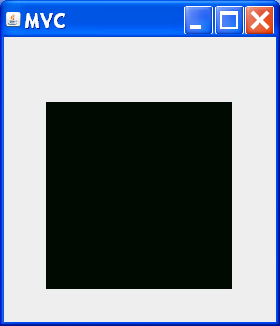
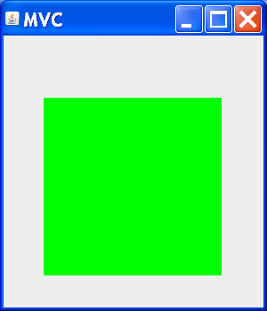
C:\Program Files\Java\jdk1.6.0_22\bin> java MVC1
C:\Program Files\Java\jdk1.6.0_22\bin>
Verde inicial
Verde final

Slide 151
Tres tipos fundamentales de clases UML
En UML hay tres clases cuyos objetos son usados para la realización de los casos de uso:
 Boundary class
 Control class
 Entity class
Es obligatorio que del paqueton de clases que tenemos de la fase de análisis identifiquemos estas tres
Con estas clases, y sus responsabilidades, podemos expresar todas las funcionalidades de cualquier software.

Slide 152
 Boundary class
Representa el borde externo del sistema. Es usada para modelar la UI y los controles gráficos. Se comunica con los actores, las otros dos clases y otras clases de su mismo tipo dentro del sistema. Transmitir la petición a las clases de control y entity, que son más profundas en el sistema. Recibe las peticiones (mensajes del usuario al sistema) y muestra las respuestas de este al usuario. En este curso, La notación de esta clase es:
<<boundary>>
[nombre]
O esta ⇒

Slide 153
 Control class
Coordina otras clases y delega responsabilidad para las tareas. Normalmente son específicos a uno o mas casos de uso y su tiempo de vida coincide con el desempeño del escenario (instancia de caso de uso). Controlan las interacciones involucradas en un caso de uso a nivel de la aplicación. No manejan entradas y salidas. Se comunica con la clase boundary, con la clase entity y con otra de su mismo tipo. Un controlador puede representar un solo caso de uso o el sistema como un todo. Procesa la información y gestiona la visualización de la respuesta del sistema. Notación:
<<control>>
[nombre]
O esta ⇒

Slide 154
 Entity class
Representa la información del sistema que debe ser persistente y contiene el comportamiento que puede manipular dicha información. Provee servicio a otras clases. Puede ser usada para realizar un numero de diferentes casos de uso y de requerimientos no funcionales. Gestiona los datos necesarios para el sistema. Notación:
<<entity>>
[nombre]
O esta ⇒

Slide 155
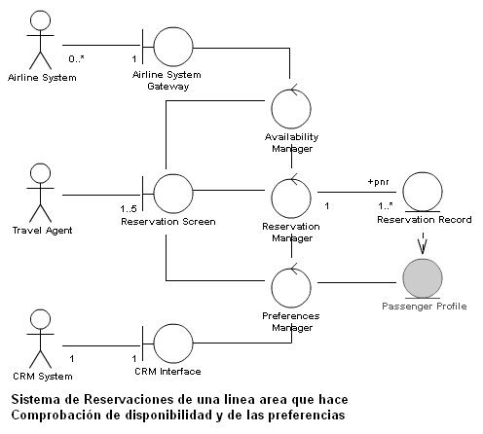
 Ejemplos de uso de las clases boundary, control y entity:
 Ver mas detalles en el grupo.
 CRM es Customer Relationship Management

Slide 156
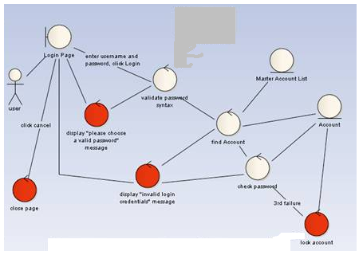
Obsérvese que la Boundary class es la que recibe la solicitud del usuario
Fuente de la imagen http://www.iconixsw.com/Articles/ddt_tutorial.html

Slide 157
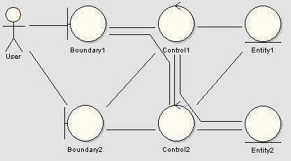
Ver (Es obligatorio ) en:
http://www.javaguicodexample.com/informationsystemdevelopment1.html
Information System Development Process Example

Slide 158
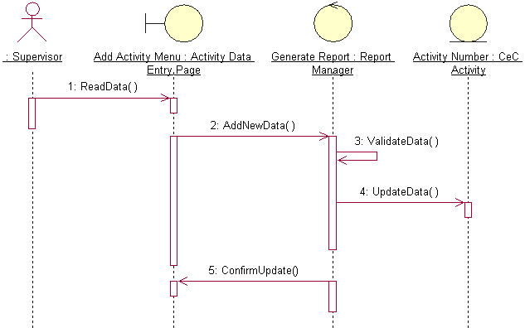
Ver (Es obligatorio ) en:
http://www.javaguicodexample.com/informationsystemdevelopment1.html
Information System Development Process Example

Slide 159
Reading
“The Two Extremes of Software Development”
A practical guide to enterprise architecture, James McGovern, Scott W. Ambler, Prentice Hall Professional, 2004
Software development approaches vary between two extremes:
1) Shanty town method
It involves little or no upfront modeling or design. A few developers code without a mental picture in their heads about the system they are building. Some managers believe that if developers aren't coding. They aren't working. These project managers also believe that the sooner developers begin coding, the sooner they will be done. This stems from the incorrect belief that a constant amount of time is involve in the coding the system no matter what upfront process is used. In this type of environment, developers don't fully understand the requirements for the system. Some of these environments deliver decent software through heroics by developers and frequent rewrites, although this is not repeatable, and it is extremely risky.
Please continue on the next slide. 

Slide 160
2) Ivory Tower software architecture
A design team or a single architect designs a system in every detail, down to the class and method level. The architect has a clear picture in his or her head about the design of the system but has not left many of the implementation details to the developers. The belief in these environments is that the architects are the most experienced developers and thus can design the best possible system from start to finish. No one person or small team can possibly understand all the requirements, predict every change in requirements, and have expertise in every technology that the project is built upon. Developers in these environments also suffer from low morale because they are perceived as somehow inferior to the designer of the system. Morale is also poor because the developer must implement the design in a prescriptive way with little or no input into the design of the system.
Assignment for you: Please write in English executive summary about this reading.

Slide 161
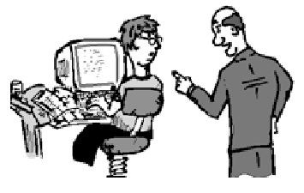
Estamos claro ?
OK

Slide 162
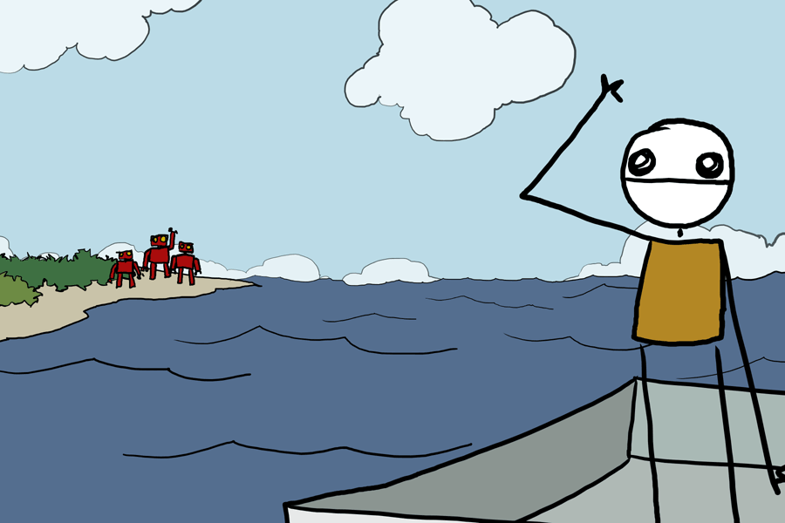
GRACIAS.

